Slide 1
T.U 46 Il viaggio di Abramo e quello di Ulisse
11-18.01.2023
Interpretazioni di Ulisse

Slide 2
Esemplare e dominante figura del mito greco, Ulisse, che i Greci chiamavano Odisseo, re di Itaca, figlio di Laerte e di Anticlea e marito di Penelope, è forse il personaggio più seducente e versatile tra gli eroi del mondo antico.
Per non recarsi alla guerra di Troia, Ulisse, che amava teneramente la giovane moglie e non voleva allontanarsene, si era finto pazzo, ma Palamede, re dell’isola di Eubea, pose davanti al suo aratro il figlioletto Telemaco e ne rese così manifesto il raggiro. Ulisse infatti, costretto a bloccare l’aratro per non travolgere ed uccidere il bimbo, mostrò suo malgrado di essere sano di mente e di conseguenza non gli fu ulteriormente possibile sottrarsi alla “chiamata alle armi”.

Slide 3
In seguito, fu proprio lui con analogo espediente a stanare dall’isola di Sciro Achille che, indossando abiti femminili per non andare a Troia, si era rifugiato alla corte del re Licomede. Tra amuleti e collane Ulisse, presentandosi come un mercante, aveva esposto anche armi e su queste si indirizzò istintivamente l’attenzione di Achille che disvelò così la sua mascolinità!

Slide 4
Telegono (in greco antico: Τηλέγονος, Tēlégonos il cui nome significa «nato lontano», con riferimento alla lontananza dal padre) è un personaggio della mitologia greca ed è il protagonista del secondo episodio della Telegonia, un poema che conclude il ciclo troiano ad oggi andato perduto.

Slide 5
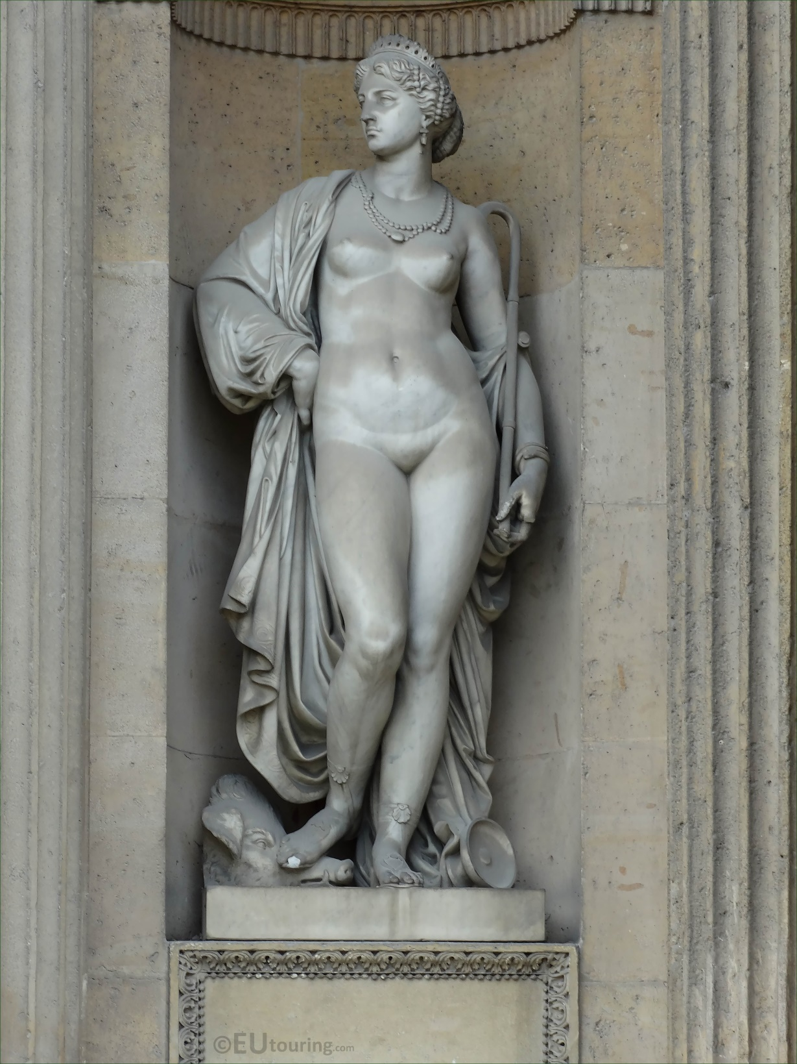
Circe
Museo del Louvre

Slide 6
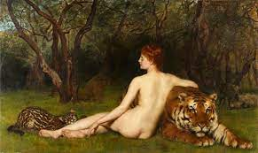
Circe – donna nuda con tigre
John Collier – 1885 c.a.

Slide 7
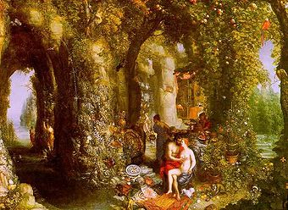
Gli amori di Ulisse e Calipso, di Jan Brueghel il Vecchio (1568 – 1625), Londra, Johnny van Haeften Gallery

Slide 8
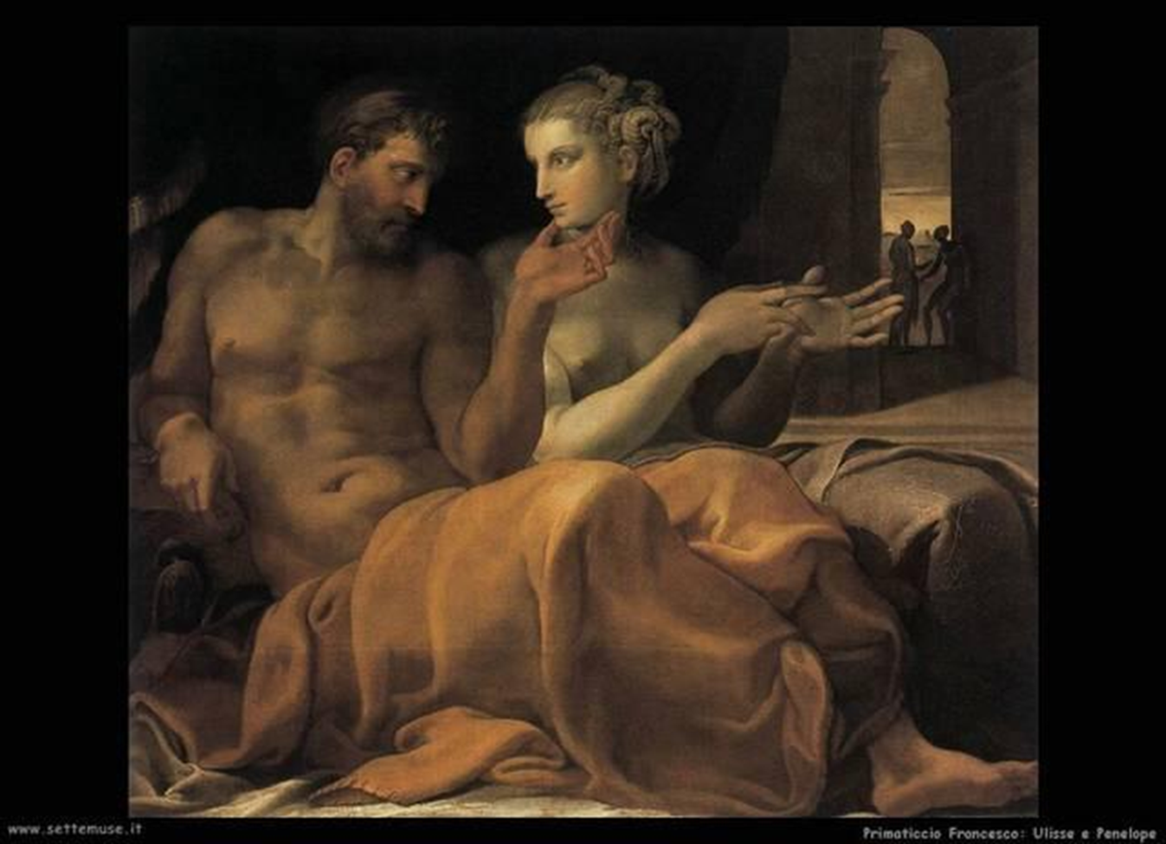
Ulisse e Penelope -Francesco Primaticcio, il Bologna – 1560?

Slide 9
Telegono, saputo dalla madre Circe di essere figlio di Ulisse (che lo aveva rivelato al giovane dietro consiglio di Atena) e volendo conoscere il padre, s'imbarcò alla sua ricerca. Gettato dalla tempesta a Itaca e credendo che fosse l'isola di Corcira, per sfamare l'equipaggio si diede a saccheggiare il paese ed a razziare una parte del bestiame appartenente al re.
Ulisse così intervenne a difendere i suoi beni, ma Telegono lo uccise accidentalmente sulla riva del mare con una bellissima lancia, che sulla punta aveva il pungiglione velenoso di un trigone (le cui ferite possono essere mortali) forgiata dal dio Efesto.

Slide 10
Telegono riconosciuto il padre, lo pianse a lungo e tornò da Circe insieme a Penelope e Telemaco, portandosi dietro il cadavere di Ulisse che fu sepolto ad Eea. Circe rese immortali suo figlio e gli ospiti.
Telegono sposò Penelope e Circe Telemaco. Apollodoro in aggiunta rammenta che "la dea dalle belle trecce" mandò suo figlio e la sua sposa a vivere nelle isole Fortunate. La leggenda ubbidisce alla predizione che Tiresia, nell'Odissea, aveva fatto all'eroe, e che diceva che dal mare gli sarebbe venuta la morte.

Slide 11
Apollodoro, originario di Atene, del Pireo, era figlio di Asclepiade il Giovane.
Legato allo stoicismo, Apollodoro fu discepolo di Panezio e di Diogene lo Stoico, ma in particolare fu collaboratore di Aristarco di Samotracia ad Alessandria, nello studio dei testi di Omero e degli autori comici; lasciò Alessandria d'Egitto nel 146 a.C. circa, a causa della cacciata dei dotti ordinata da Tolomeo VIII, per dirigersi alla volta di Pergamo e di lì si spostò definitivamente ad Atene, morendo probabilmente intorno al 118 a.C.

Slide 12
Nella Divina Commedia, Dante colloca Ulisse all’Inferno fra i consiglieri fraudolenti, in mezzo a quanti durante la vita terrena avevano dato al prossimo suggerimenti ingannevoli. Nel XXVI canto egli appare avvolto in unica fiamma a due cime assieme a Diomede, d’intesa con il quale era stato autore e artefice di inique gesta. Ma la sua figura assume una dimensione eroica quando, testimoniando una diversa versione circa la conclusione della propria vita, racconta di una seconda partenza da Itaca con gli anziani compagni, nell’ardente ansia “di divenir del mondo esperto e delli vizi umani e del valore”, dell’attraversamento del limite imposto dalle Colonne d’Ercole e del “folle volo” verso la montagna del Purgatorio, quando un turbine provocò l’affondamento dell’imbarcazione ed egli perì con l’intero equipaggio.

Slide 13
«Inferno» c. XXVI
Godi, Fiorenza, poi che se’ sì grande,
che per mare e per terra batti l’ali,
e per lo ’nferno tuo nome si spande! 3
Tra li ladron trovai cinque cotali
tuoi cittadini onde mi ven vergogna,
e tu in grande orranza non ne sali. 6
Ma se presso al mattin del ver si sogna,
tu sentirai di qua da picciol tempo
di quel che Prato, non ch’altri, t’agogna. 9
E se già fosse, non saria per tempo.
Così foss’ei, da che pur esser dee!
ché più mi graverà, com’più m’attempo. 12

Slide 14
Noi ci partimmo, e su per le scalee
che n’avea fatto iborni a scender pria,
rimontò ’l duca mio e trasse mee; 15
e proseguendo la solinga via,
tra le schegge e tra ’ rocchi de lo scoglio
lo piè sanza la man non si spedia. 18
Allor mi dolsi, e ora mi ridoglio
quando drizzo la mente a ciò ch’io vidi,
e più lo ’ngegno affreno ch’i’ non soglio, 21
perché non corra che virtù nol guidi;
sì che, se stella bona o miglior cosa
m’ha dato ’l ben, ch’io stessi nol m’invidi. 24

Slide 15
Quante ’l villan ch’al poggio si riposa,
nel tempo che colui che ’l mondo schiara
la faccia sua a noi tien meno ascosa, 27
come la mosca cede alla zanzara,
vede lucciole giù per la vallea,
forse colà dov’e’ vendemmia e ara: 30
di tante fiamme tutta risplendea
l’ottava bolgia, sì com’io m’accorsi
tosto che fui là ’ve ’l fondo parea. 33

Slide 16
E qual colui che si vengiò con li orsi
vide ’l carro d’Elia al dipartire,
quando i cavalli al cielo erti levorsi, 36
che nol potea sì con li occhi seguire,
ch’el vedesse altro che la fiamma sola,
sì come nuvoletta, in sù salire: 39
tal si move ciascuna per la gola
del fosso, ché nessuna mostra ’l furto,
e ogne fiamma un peccatore invola. 42

Slide 17
II RE CAP. II
21 Quando il Signore stava per far salire al cielo in un turbine Elia, questi partì da Gàlgala con Eliseo. 2 Elia disse a Eliseo: "Rimani qui, perché il Signore mi manda fino a Betel". Eliseo rispose: "Per la vita del Signore e per la tua stessa vita, non ti lascerò". Scesero a Betel. 3 I figli dei profeti che erano a Betel andarono incontro a Eliseo e gli dissero: "Non sai tu che oggi il Signore porterà via il tuo signore al di sopra della tua testa?". Ed egli rispose: "Lo so anch'io; tacete!". 4 Elia gli disse: "Eliseo, rimani qui, perché il Signore mi manda a Gerico". Egli rispose: "Per la vita del Signore e per la tua stessa vita, non ti lascerò"; e andarono a Gerico. 5 I figli dei profeti che erano a Gerico si avvicinarono a Eliseo e gli dissero: "Non sai tu che oggi il Signore porterà via il tuo signore al di sopra della tua testa?".

Slide 18
Rispose: "Lo so anch'io; tacete!". 6 Elia gli disse: "Rimani qui, perché il Signore mi manda al Giordano". Egli rispose: "Per la vita del Signore e per la tua stessa vita, non ti lascerò". E procedettero insieme.
7 Cinquanta uomini, tra i figli dei profeti, li seguirono e si fermarono di fronte, a distanza; loro due si fermarono al Giordano. 8 Elia prese il suo mantello, l'arrotolò e percosse le acque, che si divisero di qua e di là; loro due passarono sull'asciutto. 9 Appena furono passati, Elia disse a Eliseo: "Domanda che cosa io debba fare per te, prima che sia portato via da te". Eliseo rispose: "Due terzi del tuo spirito siano in me". 10 Egli soggiunse: "Tu pretendi una cosa difficile! Sia per te così, se mi vedrai quando sarò portato via da te; altrimenti non avverrà".

Slide 19
11 Mentre continuavano a camminare conversando, ecco un carro di fuoco e cavalli di fuoco si interposero fra loro due. Elia salì nel turbine verso il cielo. 12 Eliseo guardava e gridava: "Padre mio, padre mio, carro d'Israele e suoi destrieri!". E non lo vide più. Allora afferrò le proprie vesti e le lacerò in due pezzi. 13 Quindi raccolse il mantello, che era caduto a Elia, e tornò indietro, fermandosi sulla riva del Giordano.
14 Prese il mantello, che era caduto a Elia, e percosse le acque, dicendo: "Dov'è il Signore, Dio di Elia?". Quando anch'egli ebbe percosso le acque, queste si divisero di qua e di là, ed Eliseo le attraversò. 15 Se lo videro di fronte, i figli dei profeti di Gerico, e dissero: "Lo spirito di Elia si è posato su Eliseo". Gli andarono incontro e si prostrarono a terra davanti a lui.

Slide 20
6 Gli dissero: "Ecco, fra i tuoi servi ci sono cinquanta uomini vigorosi; potrebbero andare a cercare il tuo signore nel caso che lo spirito del Signore l'abbia preso e gettato su qualche monte o in qualche valle". Egli disse: "Non mandateli!". 17 Insistettero tanto con lui che egli disse: "Mandateli!". Mandarono cinquanta uomini, che cercarono per tre giorni, ma non lo trovarono. 18 Tornarono da Eliseo, che stava a Gerico. Egli disse loro: "Non vi avevo forse detto: "Non andate"?".
19 Gli uomini della città dissero a Eliseo: "Ecco, è bello soggiornare in questa città, come il mio signore può constatare, ma le acque sono cattive e la terra provoca aborti". 20 Ed egli disse: "Prendetemi una scodella nuova e mettetevi del sale". Gliela portarono.

Slide 21
21 Eliseo si recò alla sorgente delle acque e vi versò il sale, dicendo: "Così dice il Signore: "Rendo sane queste acque; da esse non verranno più né morte né aborti"". 22 Le acque rimasero sane fino ad oggi, secondo la parola pronunciata da Eliseo.
23 Di lì Eliseo salì a Betel. Mentre egli andava per strada, uscirono dalla città alcuni ragazzetti che si burlarono di lui dicendo: "Sali, calvo! Sali, calvo!". 24 Egli si voltò, li guardò e li maledisse nel nome del Signore. Allora uscirono dalla foresta due orse, che sbranarono quarantadue di quei bambini. 25 Di là egli andò al monte Carmelo, e quindi tornò a Samaria.

Slide 22
A Zacinto
Nè più mai toccherò le sacre sponde
Ove il mio corpo fanciulletto giacque,
Zacinto mia, che te specchi nell’onde
Del greco mar, da cui vergine nacque
Venere, e fea quelle isole feconde
Col suo primo sorriso, onde non tacque
Le tue limpide nubi e le tue fronde
L’inclito verso di Colui che l’acque
Cantò fatali, ed il diverso esiglio
Per cui bello di fama e di sventura
Baciò la sua petrosa Itaca Ulisse
Tu non altro che il canto avrai del figlio,
O materna mia terra; a noi prescrisse
Il fato illacrimata sepoltura.

Slide 23
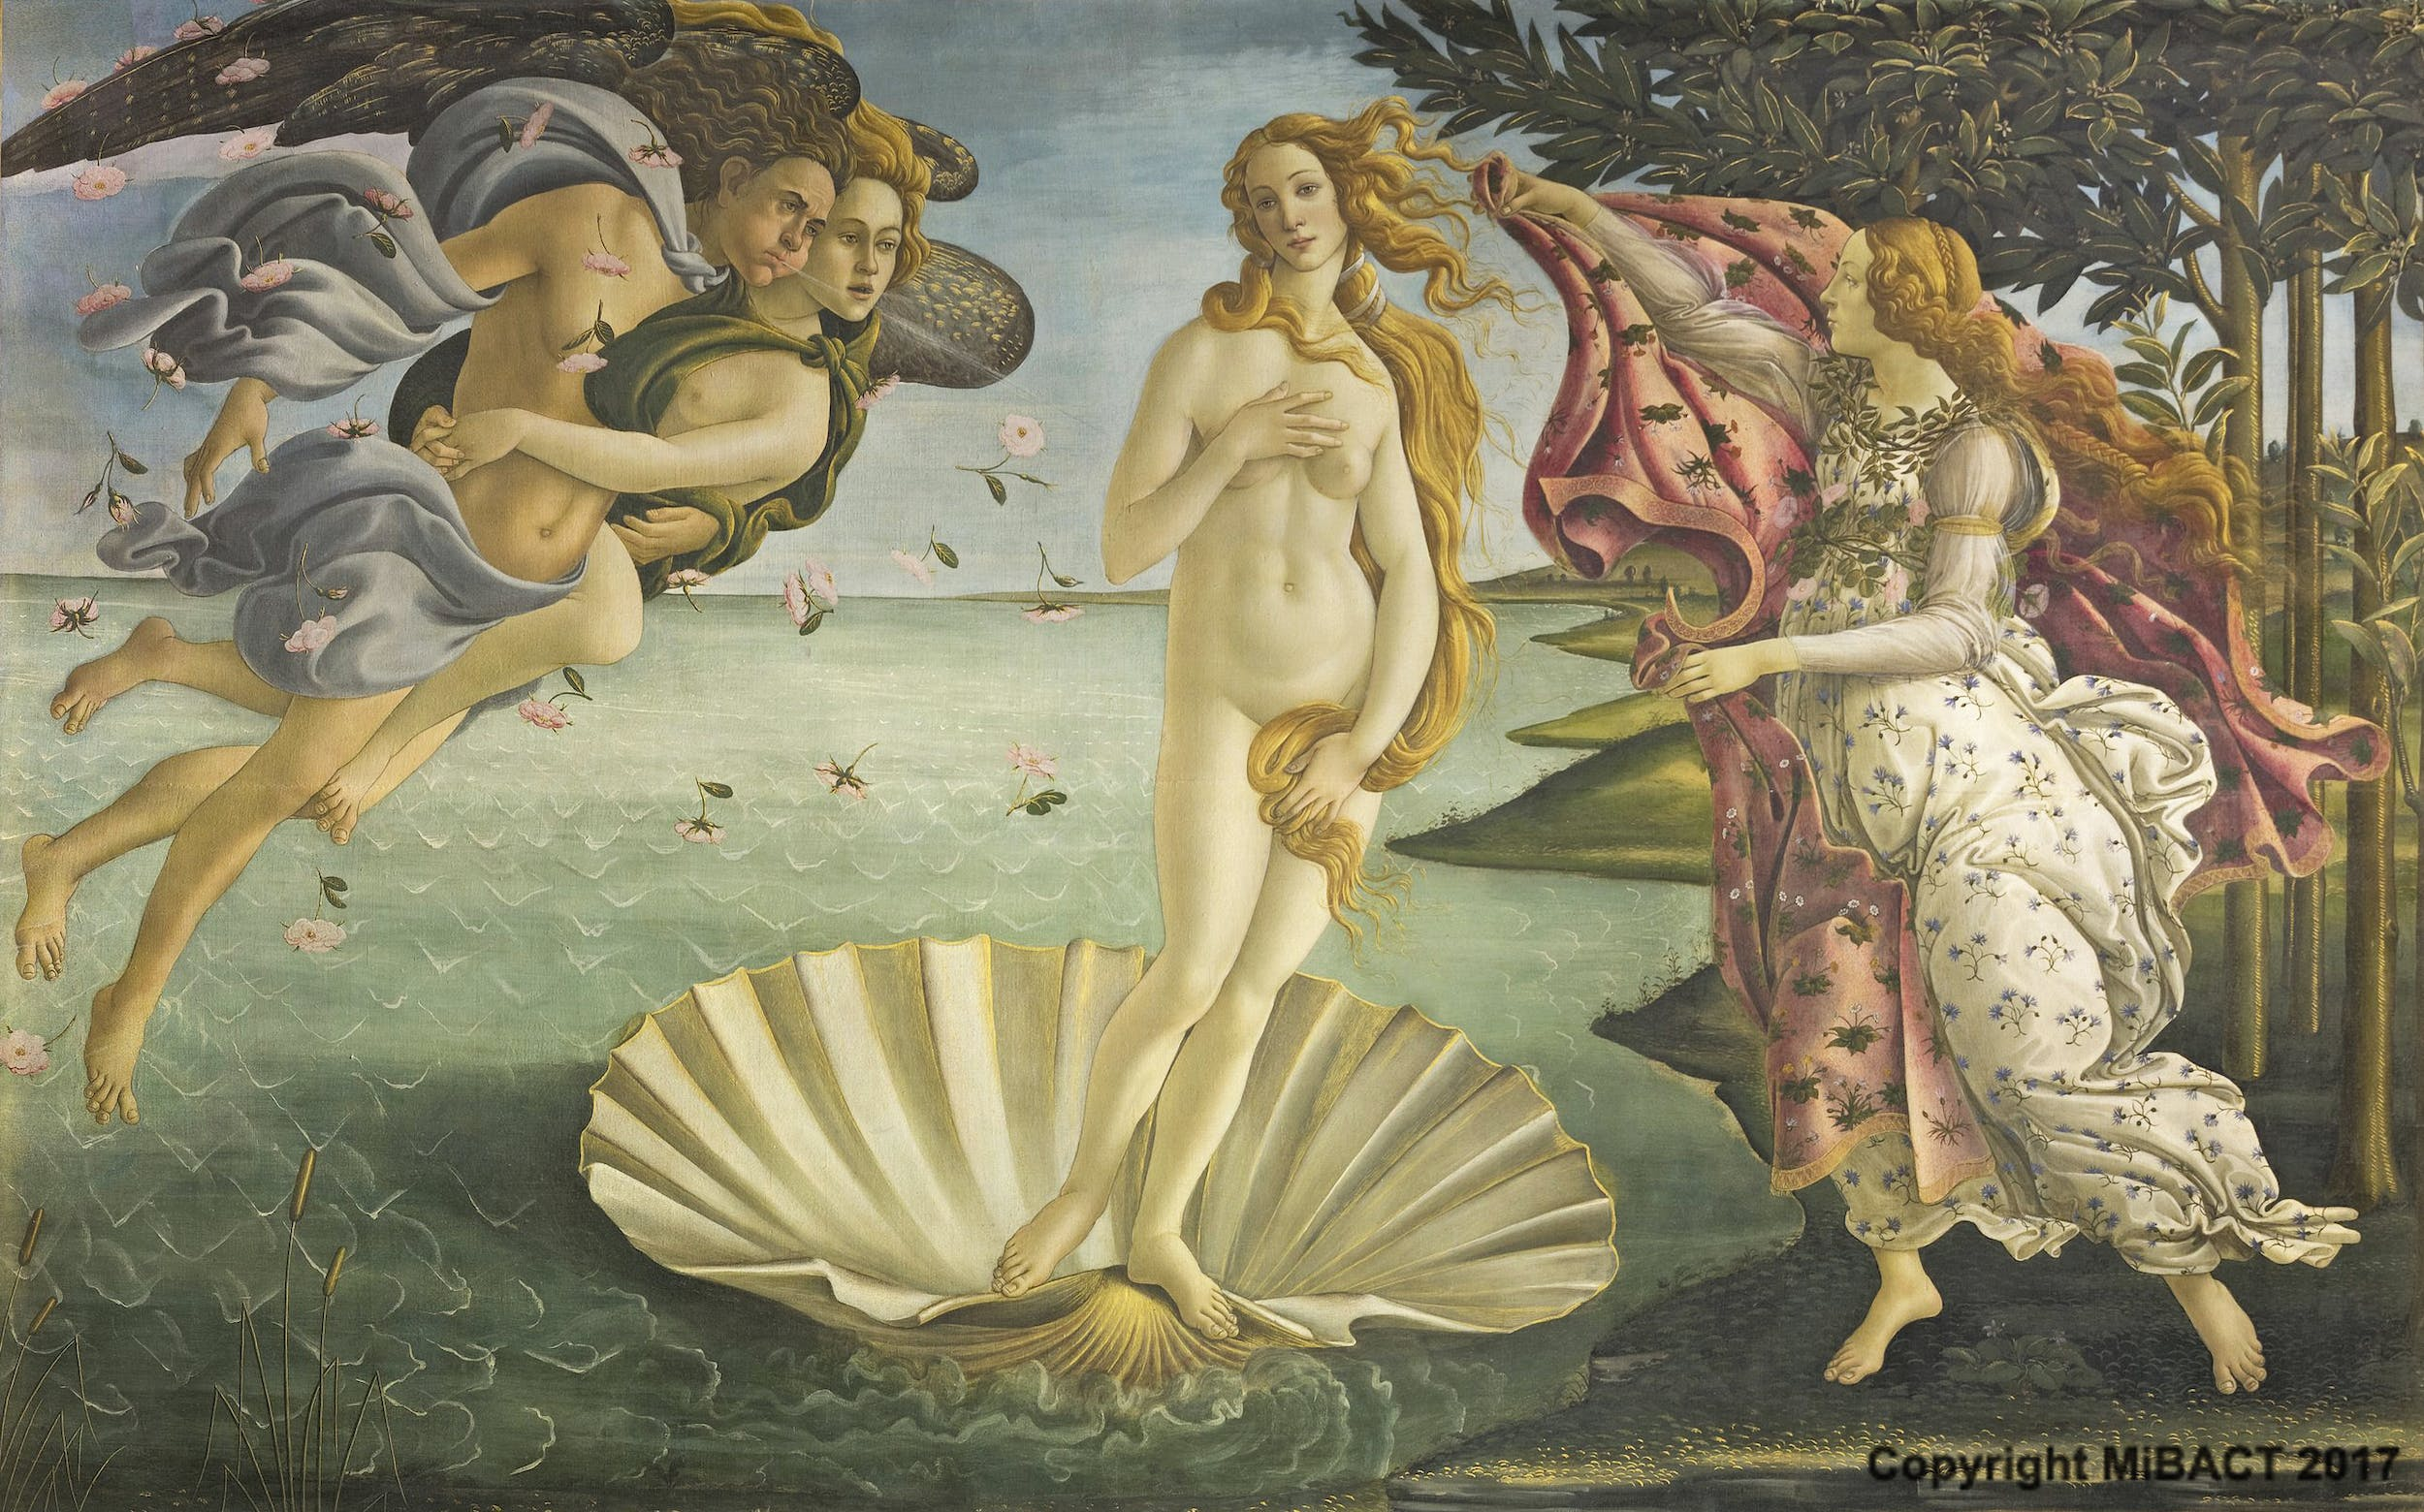
La nascita di Venere – 1485 circa
Sandro Botticelli – Galleria degli Uffizi

Slide 24
Felice te che il regno ampio de' venti,
Ippolito, a' tuoi verdi anni correvi!
E se il piloto ti drizzò l'antenna
oltre l'isole Egèe, d'antichi fatti
certo udisti suonar dell'Ellesponto
i liti, e la marea mugghiar portando
alle prode Retèe l'armi d'Achille 213
sovra l'ossa d'Ajace: a' generosi
giusta di glorie dispensiera è morte;
né senno astuto né favor di regi
all'Itaco le spoglie ardue serbava,
ché alla poppa raminga le ritolse
l'onda incitata dagl'inferni Dei. 220

Slide 25
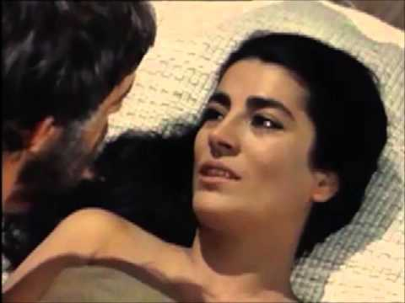
Irene Papas e Bekom Fehmiu
«Odissea» - Rai 1968

Slide 26
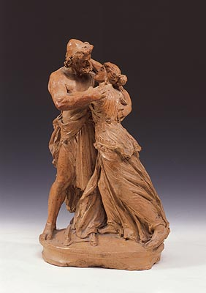

Slide 27
Nel XIX secolo Ulisse torna alla ribalta della letteratura, nel sonetto A Zacinto e nei Sepolcri di Ugo Foscolo, nonché nelle liriche di Giovanni Pascoli e di Umberto Saba, assumendo le sembianze dell’uomo contemporaneo con le irrisolte problematiche esistenziali.
Ed infine Ulysses è anche il titolo che lo scrittore irlandese James Joyce (1882-1941) diede alla più travagliata delle sue fatiche letterarie: una autentica epopea in prosa labirintica nella quale un povero uomo qualsiasi, Leopoldo Bloom, viene assunto quale protagonista delle avventure della psicologia del XX secolo»; lo stesso autore avrebbe spiegato in seguito che il suo “romanzo” si propone di riprodurre in termini contemporanei le molteplici vicende dell’antica Odissea.

Slide 28
Ulisse di Umberto Saba
Nella mia giovinezza ho navigato
lungo le coste dalmate. Isolotti
a fior d'onda emergevano, ove raro
un uccello sostava intento a prede,
coperti d'alghe, scivolosi, al sole
belli come smeraldi. Quando l'alta
marea e la notte li annullava, vele
sottovento sbandavano più al largo,
per fuggirne l'insidia. Oggi il mio regno
è quella terra di nessuno. Il porto
accende ad altri i suoi lumi; me al largo
sospinge ancora il non domato spirito,
e della vita il doloroso amore.

Slide 29
Si può forse condividere il giudizio di Saba: per la sua sete di conoscenza, per il non domato spirito e per quel sofferto e doloroso amore per la vita che lo avvicina all’uomo moderno, Ulisse resta tra gli eroi dell’antichità la personalità di maggiore rilievo, insostituibile e indiscusso emblema della storia dell’umanità ai confini della leggenda.

